Slide 1
PRIRODNI I UMJETNI MATERIJALI

Slide 2
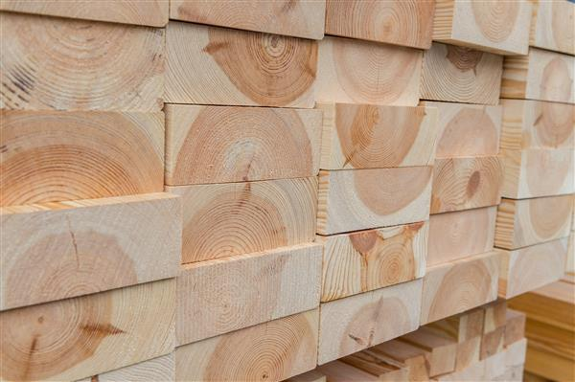
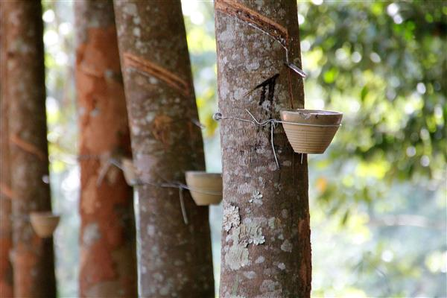
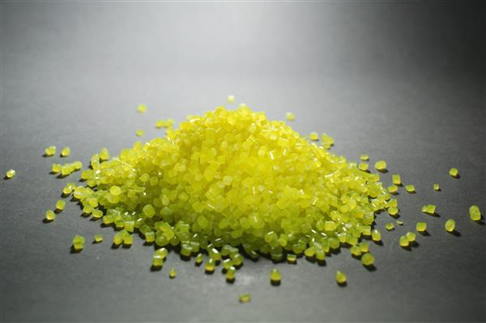
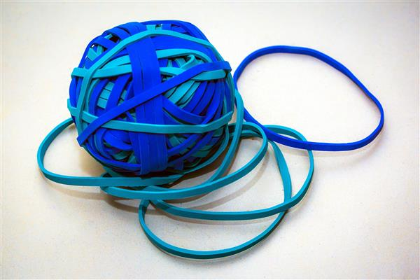
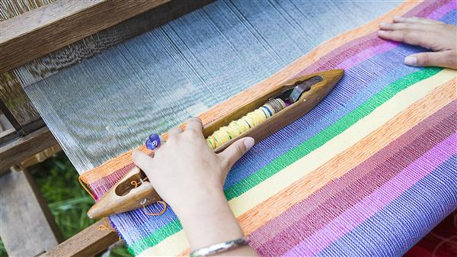
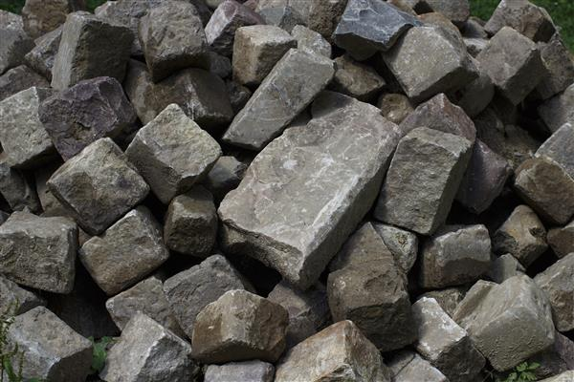
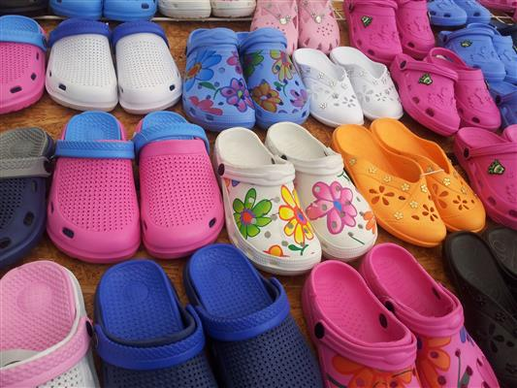
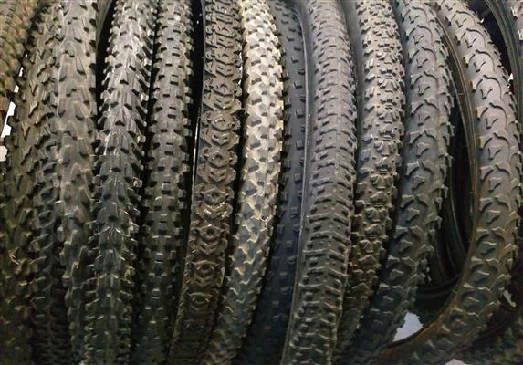
Sirovine-prirodne tvari od kojih preradom dobivamo materijale.
Materijali-različite tvari prirodnog ili umjetnog porijekla od kojih proizvodimo tehničke tvorevine.
Materijale prema porijeklu dijelimo na prirodne i umjetne.
Prirodni materijali
Umjetni materijali

Slide 3
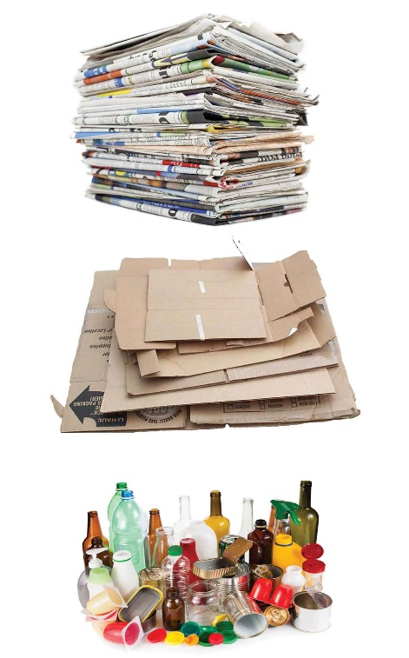
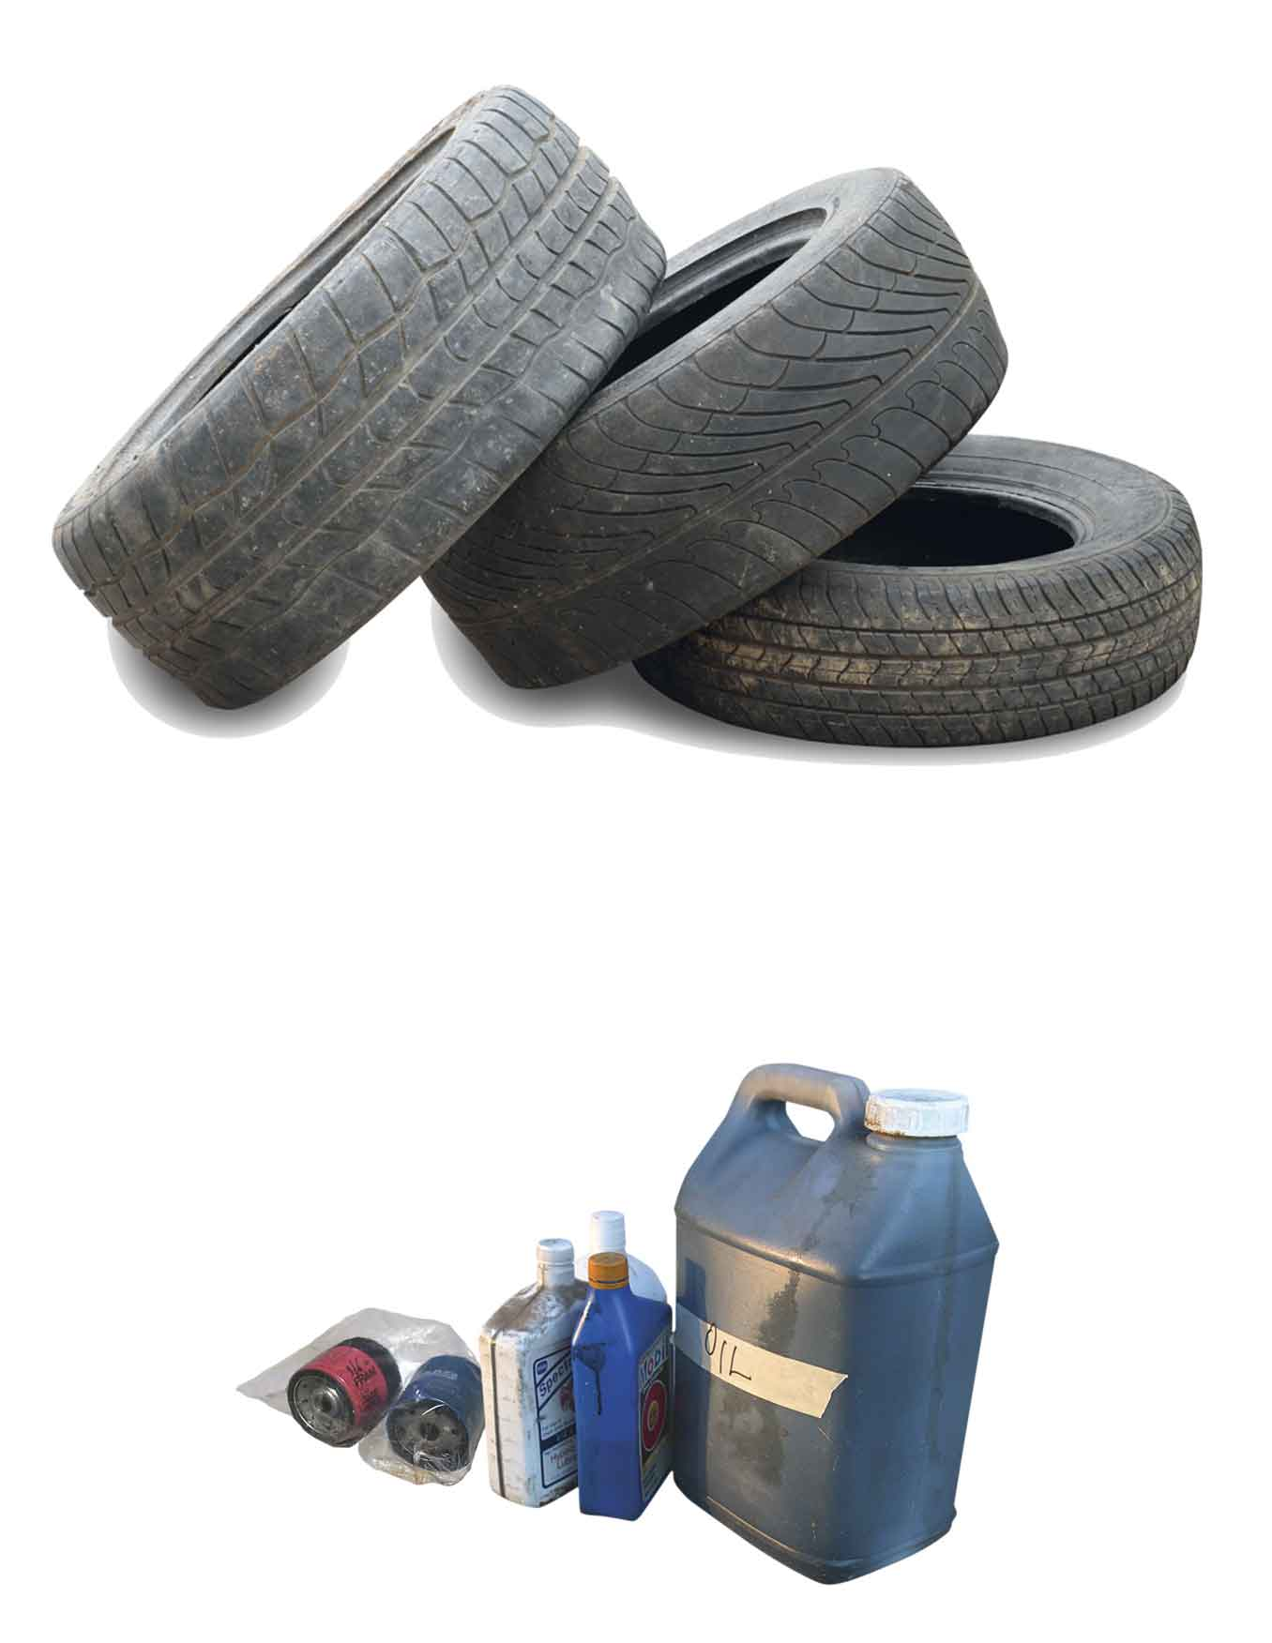
Oporaba-svaki postupak ponovne upotrebe otpadnih materijala, dijeli se na dvije skupine:
Recikliranje -prerada otpadnog materijala u nove sirovine za proizvodnju tehničkih tvorevina.
Energetska oporaba-prerada otpadnih materijala u gorivo za industrijske peći.
Materijali za recikliranje
Materijali za energetsku oporabu

Slide 4
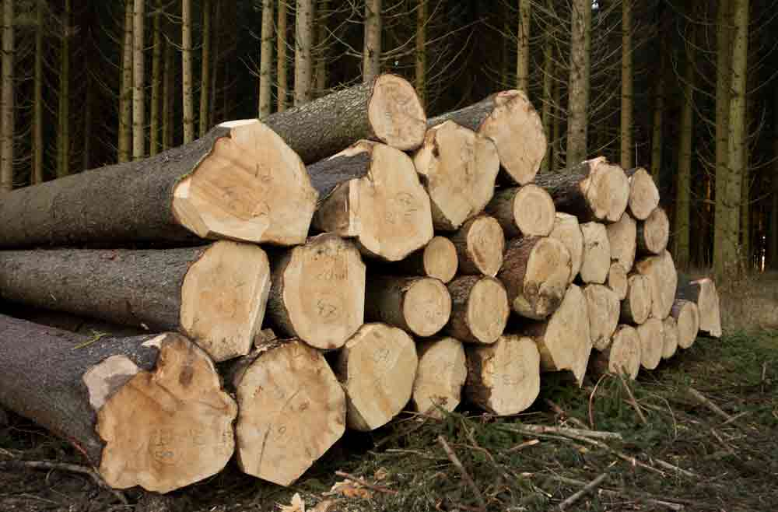
DRVO I SVOJSTVA DRVA
U tehnološkom smislu pod pojmom drvo podrazumijevamo materijal dobiven sječom stabla.
Najvrjedniji dio drva je trupac

Slide 5
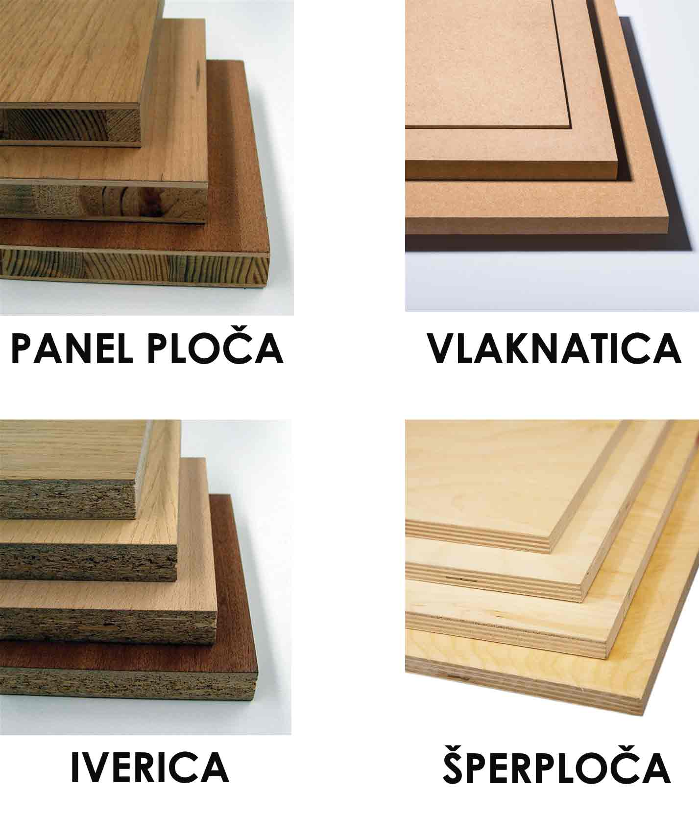
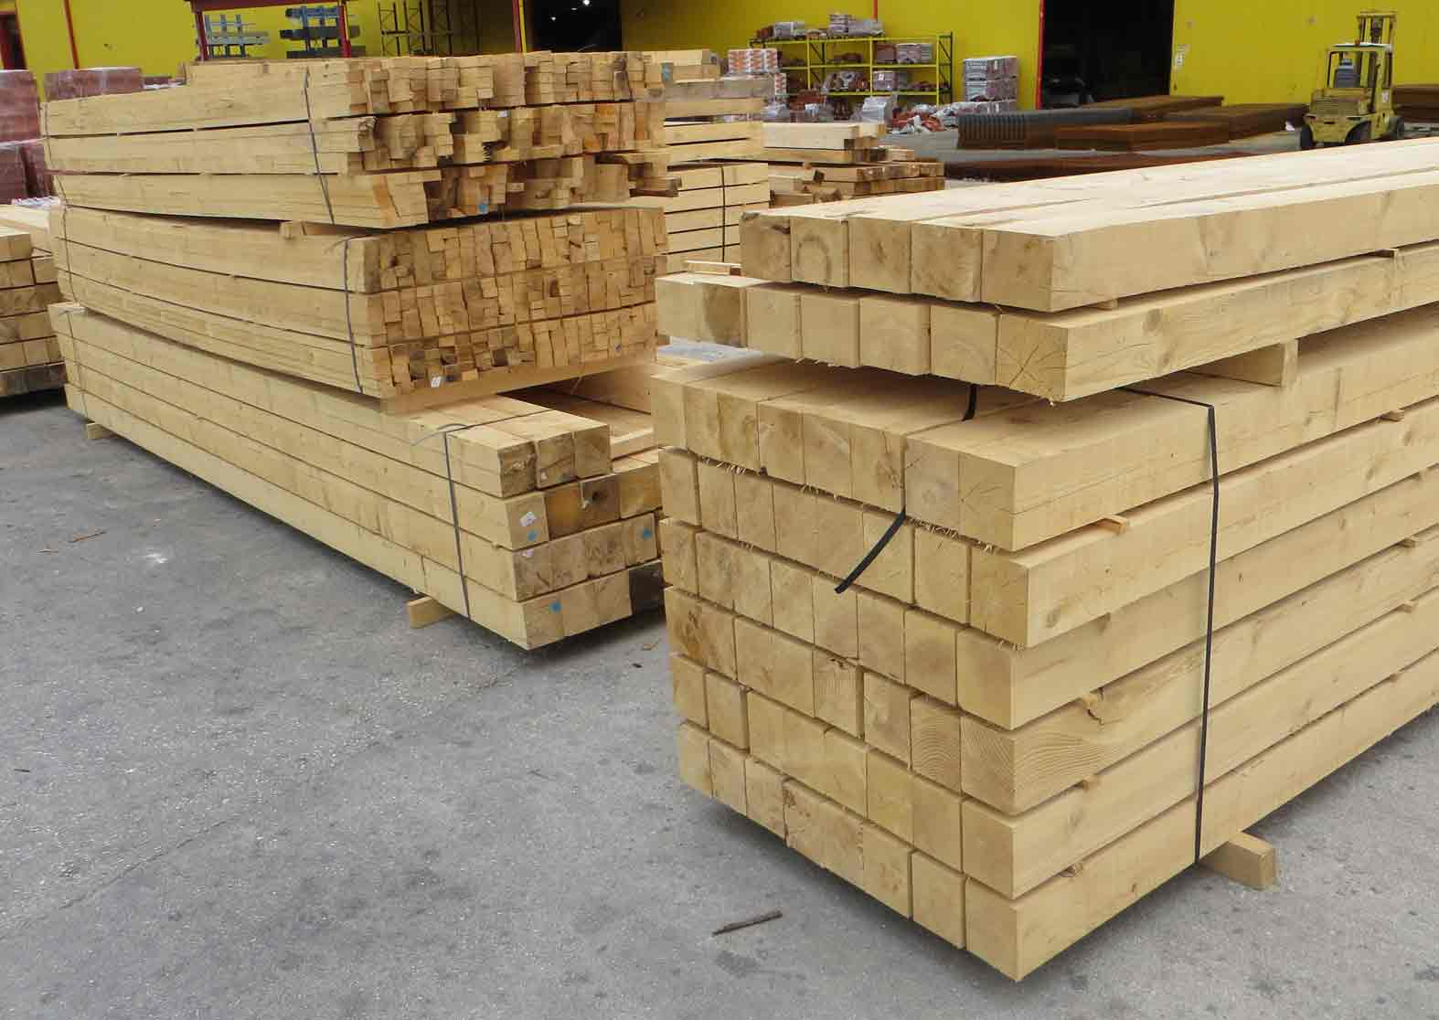
Preradom drvne sirovine nastaju poluproizvodi drva:
Piljena (rezana) građa
Drvene ploče
Piljena (rezana) građa
Drvene ploče

Slide 6
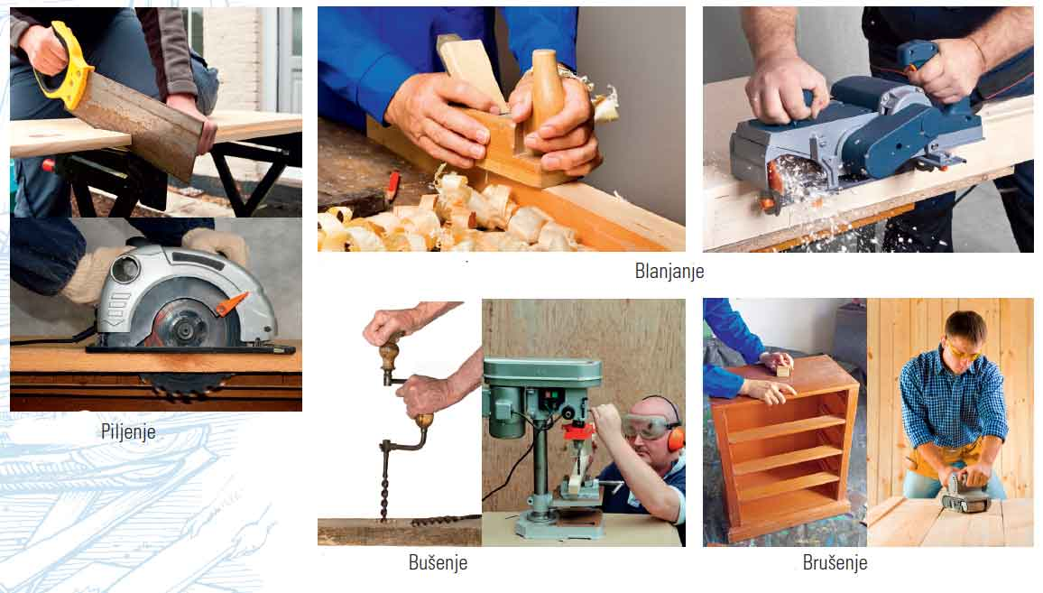
Osnovni postupci obrade drva odvajanjem čestica

Slide 7
Mehanička svojstva drva
Elastičnost je svojstvo materijala da promijeni oblik pod djelovanjem vanjske sile i da se nakon prestanka djelovanja sile vrati u prvobitni oblik.
Tvrdoća je otpor što ga materijal pruža prodiranju nekoga drugog tijela (npr. alata) u svoju unutrašnjost.
Čvrstoća je otpor kojim se drvo odupire sili koja mu nastoji promijeniti oblik.

Slide 8
Ispitivanje prekidne čvrstoće

Slide 9
Ispitivanje elastičnosti

Slide 10
Ispitivanje tvrdoće

Slide 11
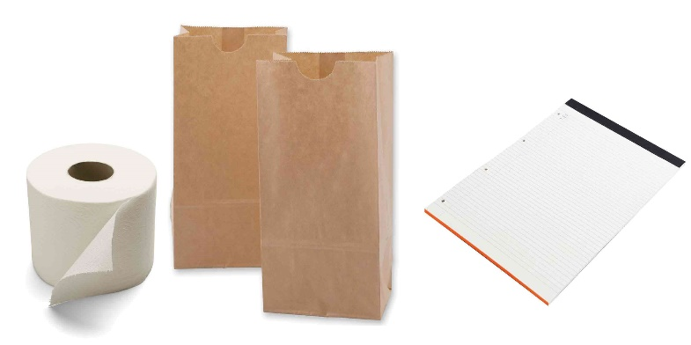
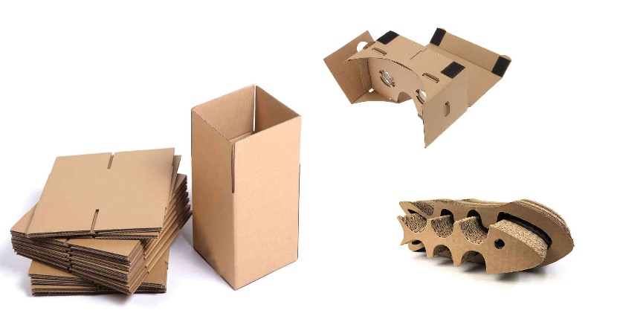
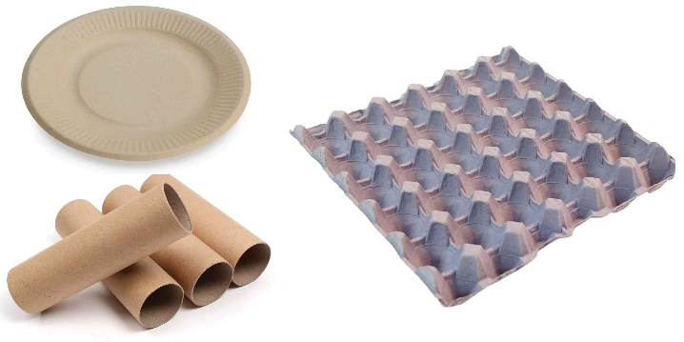
PAPIR
Osnovna sirovina za proizvodnju papira je celuloza koja je sastavni dio drva.
Glavni proizvodi papirne industrije su:
papir
karton
Proizvodi od papira
Proizvodi od kartona
Proizvodi od ljepenke

Slide 12
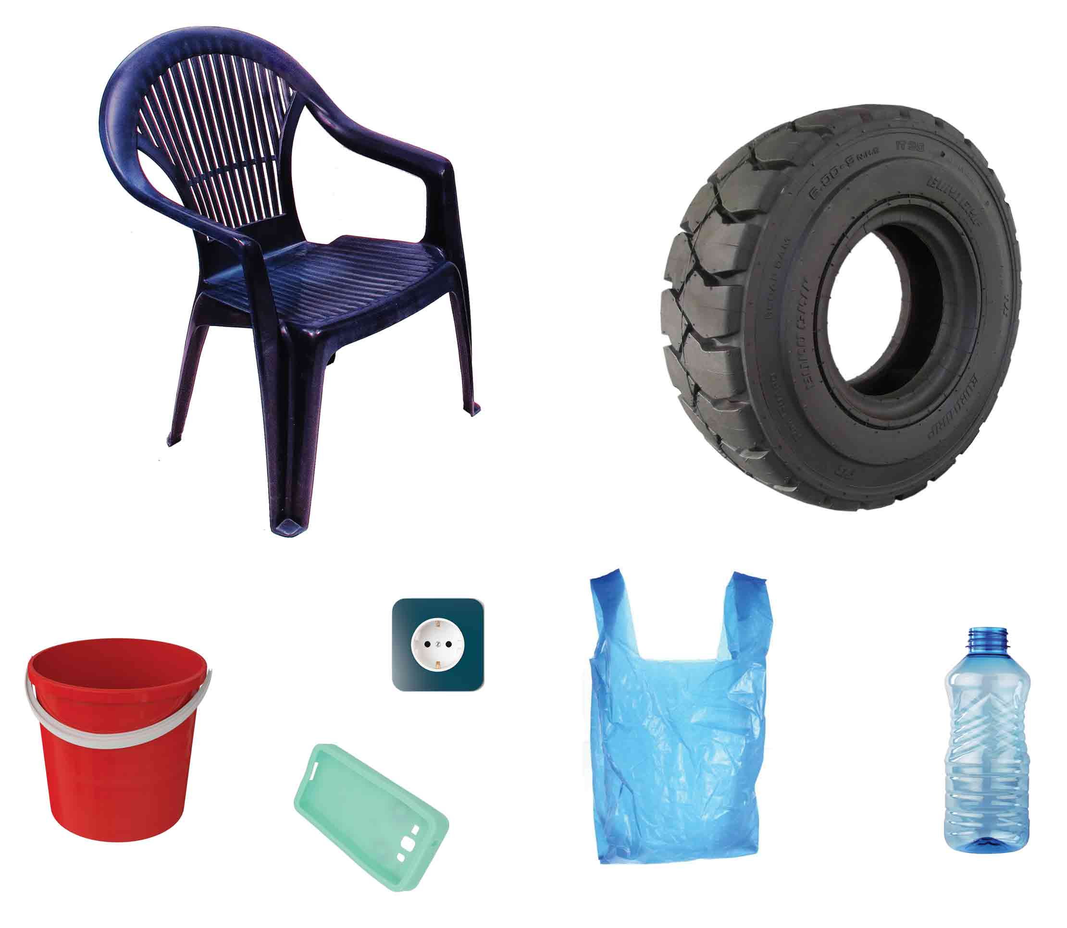
UMJETNI MATERIJALI
Umjetni polimerni materijali (polimeri) nastaju proizvodnjom u kemijskoj industriji od nafte i prirodnog plina te različitih dodataka.
Umjetni polimeri su plastika i umjetna guma.

